Slide 1
订 餐 系 统
让用餐更加方便

Slide 2
Part 01
选题背景
Part 02
软件功能
目录
Part 03
关键技术
Part 04
创新

Slide 3
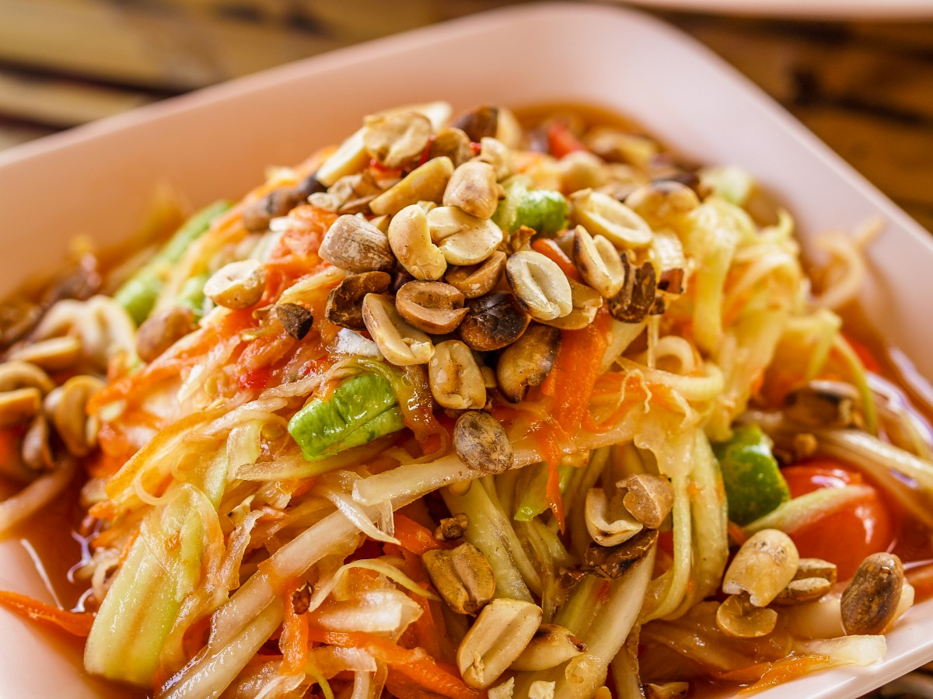
01
PART
选题背景

Slide 4
选题背景
传统订餐方式浪费时间
疫情限制人们外出
2
提升用户用餐体验
1
3
为节省传统店铺为订餐交易耗费的人力物力，方便广大顾客足不出户体验到饕餮大餐。我们小组决定开发一款针对店铺和顾客的端到端的外卖订餐交易平台。

Slide 5
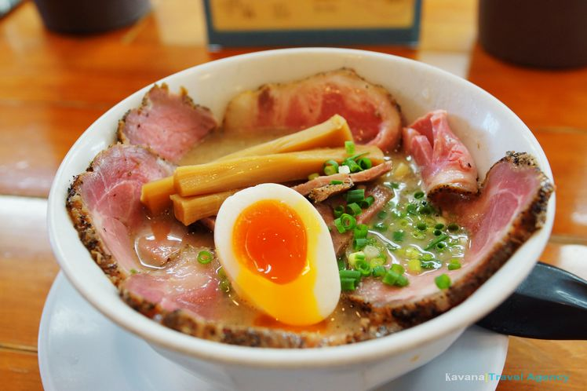
02
PART
软件功能

Slide 6
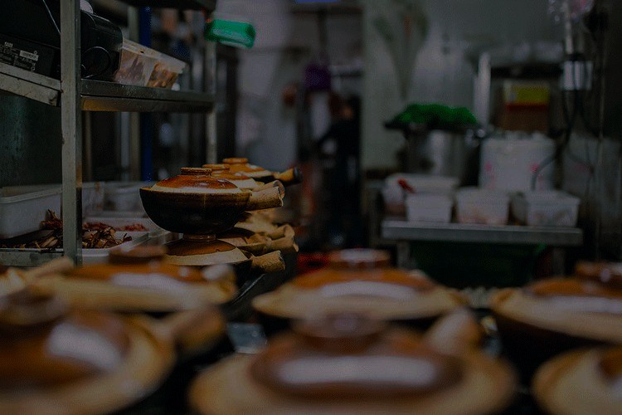
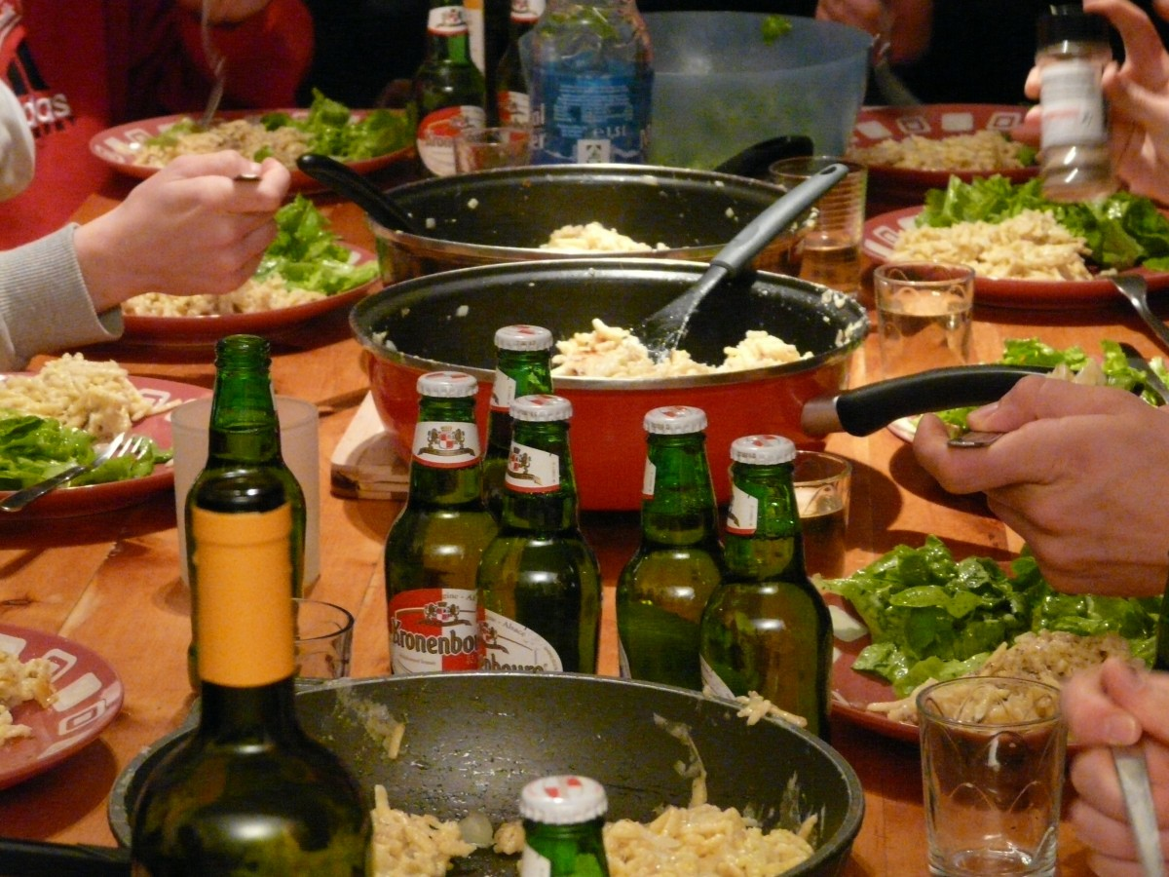
软件功能
注册/登录
查看菜品
下单/取消订单
顾客
商家
登录/注册
修改信息
（菜单、商家）
接单/完成订单

Slide 7
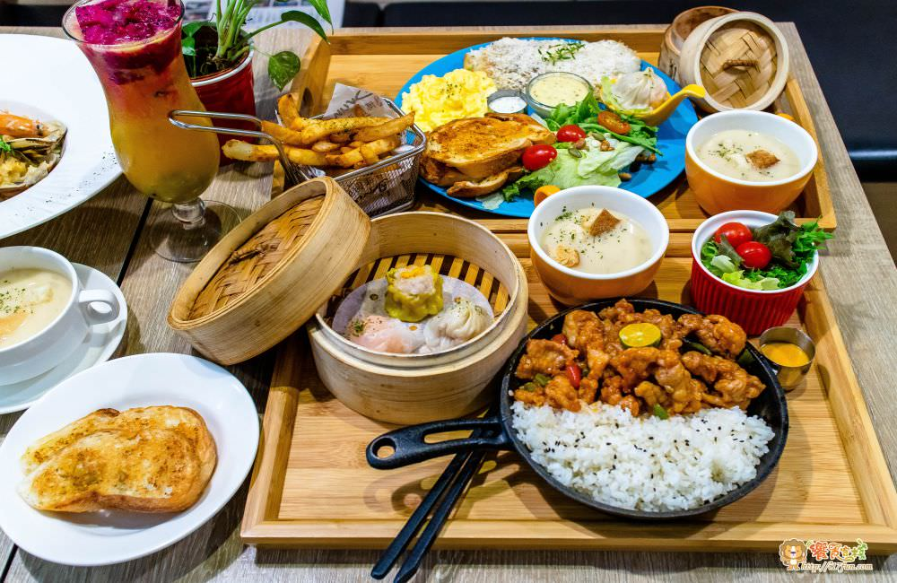
03
PART
关键技术

Slide 8
产品结构
服务端
服务器
Web Api
mySQL数据库管理系统
顾客/商家端
顾客端
关键技术
WinFrom开发
与服务器交互
商家端

Slide 9
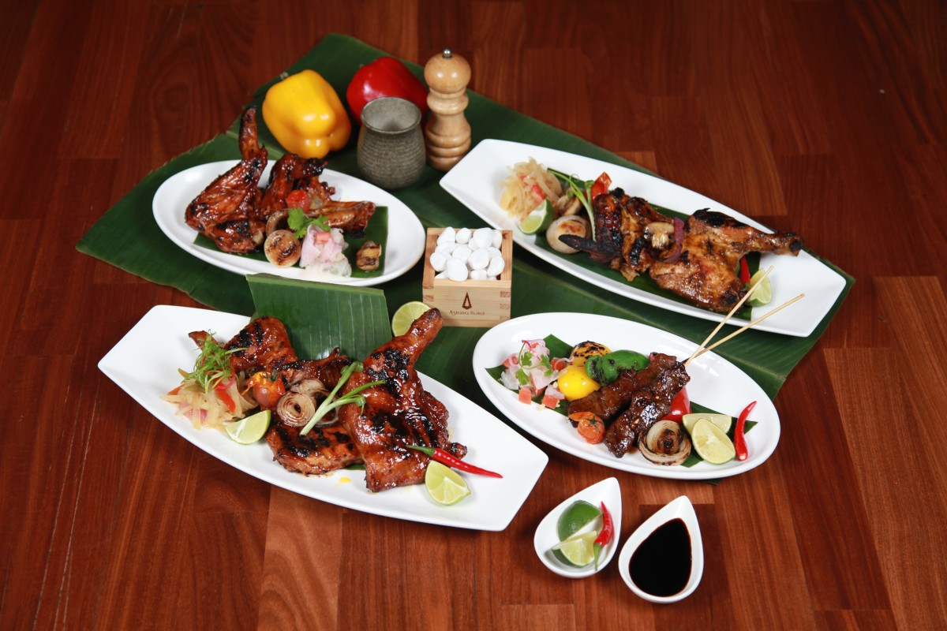
04
PART
创新点

Slide 10
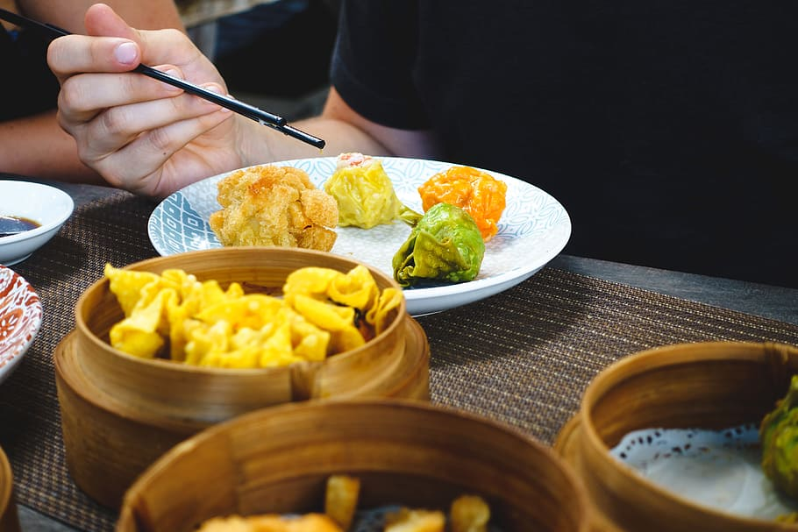
创新点
1.顾客与商家之间可以实时互动
2.将商家端与用户端分离

Slide 11
Thanks

